Slide 1

UNIDAD II DIAGNÓSTICO EMPRESARIAL
2.1 Introducción
El diagnóstico empresarial es un
instrumento o herramienta sencilla
y de gran utilidad para conocer la
situación actual de una empresa.
La necesidad del diagonóstico
empresarial se puede dar en las siguientes situaciones:

Slide 2
La solución de problemas
Enfrentar una crisis empresarial
Efectuar cambios en la organización
Adelantarse a los acontecimientos futuros
Adecuación a nuevas situaciones
Mejorar el Clima organizacional y la falta de motivación
Fusion o compra de empresas
Problema de productividad

Slide 3
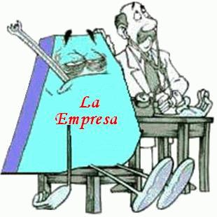
El diagnóstico es un recurso valioso de información que ayuda a identificar los sintomas, las causas y los efectos de una situación dada.

Slide 4
Permite determinar la situación actual y las tendencias futuras del desempeño empresarial o de proyectos específicos.
Los resultados de un diagnóstico son decisivos para la toma de decisiones en el momento de la planificación, o en el desarrollo y gestión de una empresa, de manera a enfrentar o minimizar los riesgos potenciales de los mercados globalizados y cambiantes.

Slide 5

2.2 Objetivos del Diagnóstico empresarial
Los objetivos que pretende alcanzar un diagnóstico empresarial son :
Proporcionar infromación fidedigna a través de la identificación de las oportunidades y amenazas del ambiente externo y las fortalezasy debilidades
del ambiente interno de
la empresa.

Slide 6
Facilitar la introducción de medidas correctivas y solucionar los problemas empresariales.
Proporcionar los datos e información necesaria para la toma de decisiones basadas en criterios concretos y reales.
Solucionar un problema específico, o general, que permitan nuevas aplicaciones en areas de negocios, marca o línea de productos.

Slide 7

Definir objetivos, políticas o estrategias de las empresas en el marco de las modernas tecnologias de información (TICs) y las tendencias del mercado (Globalización).

Slide 8

2.3 Metodología para realizar un diagnostico
Para realizar un diagnóstico de una empresa o de una situación determinada, se requiere:
Realizar un análisis minucioso y profundo de las variables o condiciones
ambientales externas
e internas.

Slide 9
La recolección de datos, informaciones y documentos, deben ser concretados a través de un trabajo de campo, o sea visualizar y recabar los datos de las situaciones en el lugar de los hechos (Donde se encuentra la empresa), y con la participación de las personas efectadas.

Slide 10
2.3.1 Análisis Externo o del entorno
El análisis de variables o factores externos constituye el componente de relacionamiento e interacción de la empresa con el entorno, por lo que es fundamental predecir el comportamiento de dichas variables o situaciones ya que se constituyen en oportunidades o amenazas para el funcionamiento de la empresa.

Slide 11
En el análisis del ambiente externo se consideran el Macroentormo y el Microentorno.
1). Analisis del Macroentorno
Comprende el análisis de las siguientes variables:
a) Variables o condiciones económicas
Indicadores como:Tendencias del mercado
PIB, crecimiento, recesión, crisis.
Inflación, tasa de interes, distribución de la renta.
Politicas economicas, Balanza de pagos,
Tipo de cambio, etc.
Notes:
11

Slide 12
b) Variables o condiciones tecnológicas
Automatización, innovación y productividad
Utilizacion de las TICs
Investigación y desarrollo
c) Variables o condiciones políticas
Estabilidad, inestabilidad
Periodos eleccionarios
Decisiones de políticas económicas
Políticas fiscales, monetarias y financieras
Politicas de privatizacion y estatizacion, etc.

Slide 13
d) Variables o condiciones legales
Leyes laborales, comerciales, tributarias, civiles y penales
Disposiciones legales como resoluciones y ordenazas
e) Variables o condiciones sociales
Entorno social, modos de vida de la población
Organizaciones representativas CAINCO, CADEX
Colegios de profesionales, sindicatos, Fraternidades, etc.

Slide 14
f) Variables o condiciones culturales
Principos
Valores, creencias, costumbres
Niveles de alfabetización, habitos, etc.
g) Variables o condiciones Ecologica- ambientales
Polución, contaminacion.
Conservación del ecosistema

Slide 15
h) Variables o condiciones demograficas
Estado de la población
Forma de distribución
Desidad poblacional
Tasa de crecimiento
Empleo, desempleo
Distribucion por edad y sexo, etc.

Slide 16
2) Análisis del microentorno
Comprende el análisis de:
a) Situación de los clientes y usuarios
Aquí se analiza:
El potencial del mercado,
Participación en el mercado,
Evolución de las necesidades del los clientes y la relación cliente-empresa.

Slide 17
b) Situación o condiciones de la competencia
Se analizan las deformaciones y práctica del mercado, como la existencia de monopolios, oligopolios y mercado competitivo.
Si la competencia se basa en innovación, calidad, precio, promoción o una combinación de estos.

Slide 18
c) Situación o condiciones de los proveedores
Analizar el mercado de los proveedores de materias primas e insumos
Proveedores de tecnología,
Proveedores de recursos financieros
Recursos humanos y otros recursos.

Slide 19
d) Situación o condiciones de los grupos reguladores.
Esto significa analizar si existen asociaciones o sectores institucionales, gobierno central o departamental que reglamentan, controlan o regulan el funcionamiento de las empresas.

Slide 20

2.3.2 Análisis o diagnóstico interno de la organización
Este diagnóstico tiene como objetivo identificar y evaluar las capacidades internas de la organización, en terminos de las principales fortalezas y debilidades.

Slide 21
Fortalezas
Se definen como actividades y atributos internos de una empresa que contribuyen al logro de los objetivos, o que apoyan al logro de los mismos.
Las Fortalezas son todas aquellas actividades que realiza una empresa con un alto grado de eficiencia.

Slide 22
Son controlables; son características positivas de una empresa y que hay que aprovechar, usar y explotar

Slide 23
Debilidades
Actividades y atributos internos de una empresa que inhiben o dificultan el cumplimiento de los objetivos y misión de las empresas.
Las Debilidades son todas aquellas actividades que realiza una empresa con bajo grado de eficiencia.

Slide 24
Son controlables; son problemas presentes, hay que superarlos y prevenir su efecto

Slide 25
Para la realización del diagnóstico interno se deben evaluar los recursos o áreas de la organización como:
RECURSOS
HUMANOS
RECURSOS
ORGANIZAC.
RECURSOS
FISICOS
CAPACIDAD
FINANCIERA
QUE GENERAN VENTAJAS
COMPETITIVAS
SOSTENIBLES
Notes:
25

Slide 26
a) Recursos Humanos
Consiste en evaluar las fortalezas y debilidades que poseen los recursos humanos de todos los niveles de la organización para la implementación de las estrategias y el cumplimiento de los objetivos y la misión. Para ello se toma en cuenta lo siguiente:
Experiencia
Resultados obtenidos, ausentismo
Preparación, remuneración
Capacitación y motivación

Slide 27
b) Recursos organizacionales
El análisis se puede realizar respondiendo a las siguientes preguntas:
Posee la empresa los recursos organizacionales suficientes para satisfacer la demanda, real y potencial del mercado?.
Existe correspondencia entre los recursos con que cuenta la organización y los objetivos que se ha trazado?

Slide 28
La estructura organizacional (Organigrama manuales de funciones, etc.)que posee la empresa posibilita la efectividad de la imlementación de un proceso de dirección estratégica?.
El poder en la toma de decisiones favorece la implementación de un sistema de dirección estratégica?
Los valores y creencias tradicionales de los trabajadores (cultura organizacional) son compatibles con el proceso de dirección estratégica a implantar?
Notes:
28

Slide 29
c) Recursos fisicos
Se refieren a la valoración de los recusos con los que cuenta la organización para el cumplimiento de los objetivos y la misión como:
Tecnologia, infraestructura
Maquinaria, equipos
Capacidad de producción
Ubicación geográfica y distribución

Slide 30
Además se pueden evaluar los siguientes aspectos:
Publicidad-promoción
Canales de distribución
Imagen y reputación de la empresa
Participación o cuota en el mercado

Slide 31
d) Capacidad financiera
Comprende la evaluación de los aspectos relacionados con las fortalezas o debilidades económicas como:
Deuda de la empresa
Capital de operación
Rentabilidad

Slide 32
2.3.3 Análisis FODA
El análisis FODA, consiste en elaborar un listado de las fortalezas y debilidades de la organización, así como las oportunidades y amenazas del entorno para relacionarlas posteriormente en una matriz. Los elementos a considerar son:
a) Fortalezas
Se refieren a los factores propios de la empresa que constituyen puntos fuertes en los cuales apoyarse para trabajar hacia el cumpliniento de los objetivos y misión.

Slide 33
b) Debilidades
Son los apectos en los cuales una empresa tiene problemas o situaciones débiles que es necesario superar para lograr mayores niveles de efectividad.
c) Oportunidades
Son, tendencias o acontecimientos latentes que se manifiestan en el entorno, sin que sea posible influir sobre su ocurrencia o no, pero que pueden ser aprovechados convenientemente si se actua en esa dirección.

Slide 34
d) Amenazas
Se refieren a las limitaciones, problemas o acontecimientos negativos latentes en el entorno, cuya acción no se puede evitar ni provocar, pero cuya ocurrencia afecta el funcionamiento del sistema y puede dificultar o impedir el cumplimiento de los objetivos y la misión de la empresa.

Slide 35
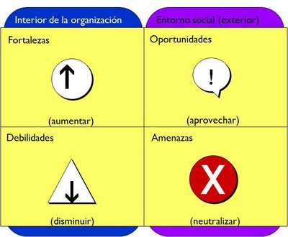
Es un ejercicio que se recomienda lleven a cabo todas las organizaciones ya que nos ayuda a saber en que estado se encuentra y que factores externos la afectan.

Slide 36
EJEMPLO: ANALISIS FODA IMPORNET S.R.L.
 |  |  |  | OPORTUNIDADES | Crecimiento del PIB en el sector de transporte | Incremento de las importaciones de vehículos | Incremento tasa de crecimiento demográfico | Crecimiento de la economia cruceña | AMENAZAS | Conflictos sociales | Incremento de la inflacion y devaluacion | Incremento de la importación de llantas Chinas | Incremento del contrabando de llantas |  | TOTALES
MATRIZ FODA
DE
IMPACTO CRUZADO
IMPACTOS:
MUY FUERTE = 3
FUERTE = 2
DEBIL = 1
NULO = 0
FORTALEZAS
Productos de calidad con certificacion ISO-9001 |  |  |  |  | 2 | 3 | 2 | 2 |  | 1 | 1 | 1 | 1 |  | 13
Precios competitivos |  |  |  |  | 1 | 3 | 2 | 2 |  | 1 | 1 | 1 | 1 |  | 12
Buena relacion con los proveedores |  |  |  |  | 2 | 1 | 1 | 1 |  | 1 | 2 | 1 | 1 |  | 10
Amplia cartera de productos |  |  |  |  | 1 | 3 | 2 | 2 |  | 1 | 1 | 1 | 1 |  | 12
DEBILIDADES
Carencia de una Planif. Estrat. de ventas |  |  |  |  | 3 | 3 | 3 | 2 |  | 1 | 1 | 2 | 3 |  | 18
Baja rotacion de inventarios |  |  |  |  | 2 | 2 | 2 | 2 |  | 1 | 2 | 1 | 2 |  | 14
No existe capacitacion al persona de ventas |  |  |  |  | 1 | 3 | 2 | 1 |  | 1 | 1 | 1 | 1 |  | 11
Escasa publicidad y promocion |  |  |  |  | 1 | 3 | 2 | 3 |  | 1 | 2 | 2 | 3 |  | 17
TOTALES |  |  |  |  | 13 | 21 | 16 | 15 |  | 8 | 11 | 10 | 13

Slide 37
ANALISIS DE LA MATRIZ FODA
FODA | OPORTUNIDADES | AMENAZAS
FORTALEZAS
DEBILIDADES
SOLUCION ESTRATEGICA
PROBLEMA
ESRATEGICO

Slide 38
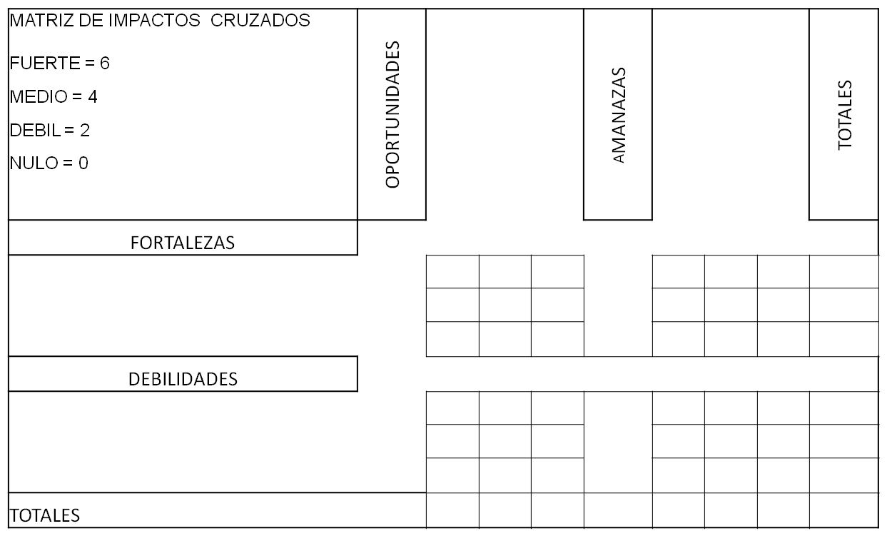
SOLUCION ESTRATEGICA
PROBLEMA
ESTRATEGICO

Slide 39
2.3.3.1 Elaboración del problema estratégico de la matriz FODA
Para la elaboración o redacción del problema estratégico de la matriz FODA se procede de la siguiente forma:
“Si se materializan las amenazas, teniendo en cuenta las debilidades de la empresa, no podrán utilizarse las fortalezas para aprovechar plenamente las oportunidades”
Notes:
39

Slide 40
2.3.3.2 Elaboración de la solución estratégica de la matriz FODA
En la redacción de la solución estratégica se debe considerar el siguiente texto:
“Si utilizamos plenamente nuestras fortalezas sobre la oportunidades que se presentan, minimizaremos el efecto de las amenazas que existen y superaremos nuestras debilidades”.

Slide 41
2.3.3.3 Tipos de estrategias
La matriz FODA, tambien nos ofrece una primera aproximación para la elaboración de las opciones estratégicas a partir de sus cuatro cuadrantes de la siguiente forma:
a) El cuadrante en el que coinciden las fortalezas y las oportunidades. Resulta el cuadrante de mayor impacto para llevar a la organización o empresa a planos más destacados, con ellas se elaboran las estrategias OFENSIVAS.

Slide 42
b) Combinando las fortalezas con las amenazas, obtenemos las estrategias de caracter DEFENSIVO, cuyo impacto resulta menor que el anterior, aunque se pueden considerar, en general ventajosa.

Slide 43
c) El cuadrante en el cual se intersectan las debilidades con las oportunidades nos permite desarrollar estrategias ADAPTATIVAS, es decir, estrategias mediante las cuales la empresa realiza avances discretos y se prepara para la ejecución de estrategias más ventajosas.

Slide 44
d) El cuadrante en el que confluyen las debilidades y las amenazas, permite elaborar estrategias de SUPERVIVENCIA a fin de asegurar la subsistencia de la empresa hasta llegar a un momento más favorable en el cual pueda ejecutar estrategias más ventajosas. Ejemplo.

Slide 45
FODA | OPORTUNIDADES | AMENAZAS
FORTALEZAS | ESTRATEGIAS OFENSIVAS | ESTRATEGIAS DEFENSIVAS
DEBILIDADES | ESTRATEGIAS ADAPTATIVAS | ESTRATEGIAS SUPERVIVENCIA

Slide 46
Fortalezas:
Buena calidad
Local propio
Localización adecuadas
Debilidades:
Baja participación en el mercado
Precios altos
Falta experiencia técnica
Oportunidades:
Crecimiento del PIB.
Incremento poblacional
Políticas de gobierno favorables
Amenazas:
Alta competencia
Altas tasas de interés
Mercado informal

Slide 47
OTROS FORMATOS PARA LA ELABORACION DE DIAGNOSTICOS EMPRESARIALES
Notes:
47

Slide 48
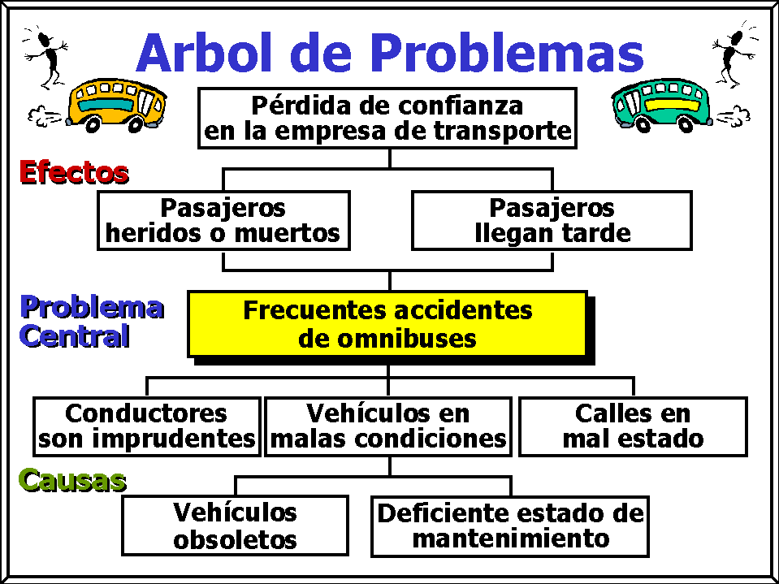
METODO DEL DIAGRAMA CAUSAS Y EFECTOS (ARBOL DE PROBLEMAS)

Slide 49
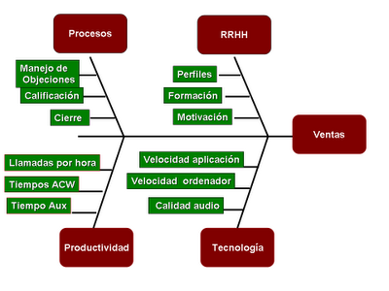
DIAGRAMA DE DIAGRAMA CAUSAS - EFECTOS (DIAGRAMA DE (ISHIKAWA)
CAUSAS
EFECTOSCAUSAS

Slide 50
FORMATO PARA ELABORACION DIAGNOSTICO EMPRESARIAL
1. INFORMACION GENERAL
Razon social (nombre de la empresa)
Actividad que realiza
Forma jurídica
Ubicación de la empresa
Enumeración de los productos o servicios que oferta
Notes:
50

Slide 51
2. . ENFOQUES DE GESTIÓN ADMINISTRATIVA UTILIZADOS
ENFOQUES. Por que?
TEORIAS Por que?
3. ELABORACION DEL DIAGNOSTICO
Fortalezas
Debilidades
Oportunidades
Amenazas
4. ANALISIS FODA
Elaboración del problema estratégico
Elaboración de la solución estratégica

Slide 52
5. ELABORACION DE LA ESTRATEGIA DE LA EMPRESA
Misión
Visión
Filosofía -Valores.
Objetivos
Políticas

Slide 53
6. ELABORACION DE LA ESTRUCTURA ORGANIZACIONAL
Organigrama
Manuales de funciones
Reglamentos.

